Slide 1
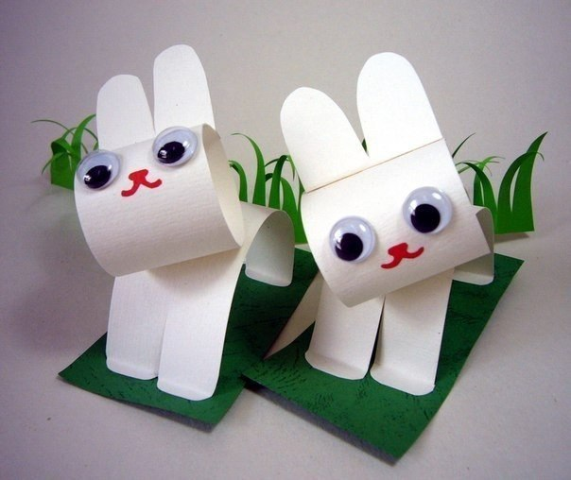
Тема:
"Заяц из бумажных полос"
(Мастер-класс)
Воспитатель: Донгак Д. С.

Slide 2
Цель: Научить самостоятельно изготавливать поделку из бумажных полос.
Задачи: 1. Образовательные : формирование навыков работы с бумагой, ножницами, клеем, карандашом и линейкой. 2. Развивающие : развитие тактильного и зрительного восприятия, мелкой моторики. 3. Воспитательные : воспитывать аккуратность, трудолюбие.

Slide 3
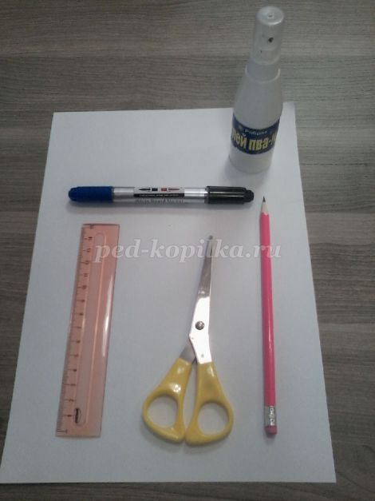
Для изготовления зайца Вам потребуется:
чистый альбомный лист, ножницы, клей, простой карандаш, линейка, фломастер.

Slide 4
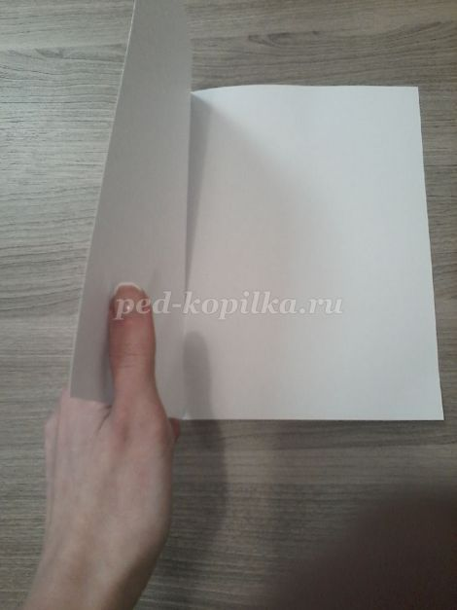
1. Возьмите альбомный лист и аккуратно сложите его пополам.

Slide 5
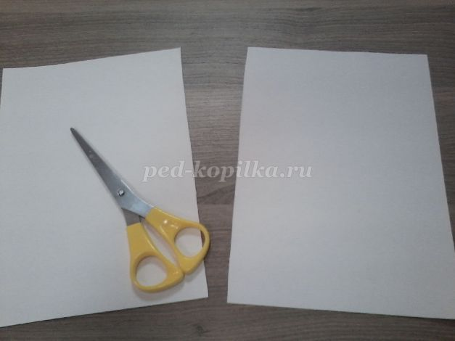
2. Разрежьте лист по линии сгиба.

Slide 6
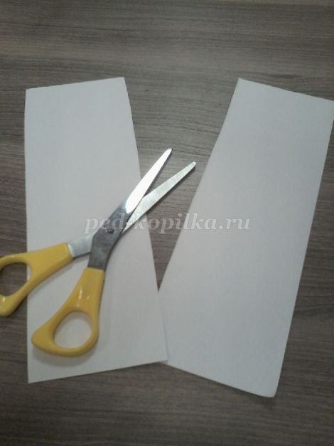
3. Возьмите одну из получившихся половинок и еще раз согните ее пополам. Разрежьте на две части.

Slide 7
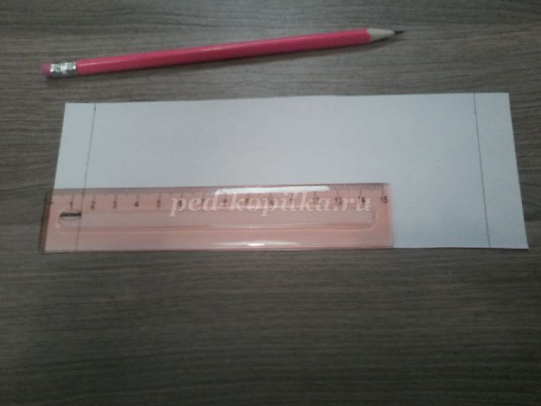
4. Возьмите линейку и отложите от каждого края бумажной полоски 1,5 см.

Slide 8
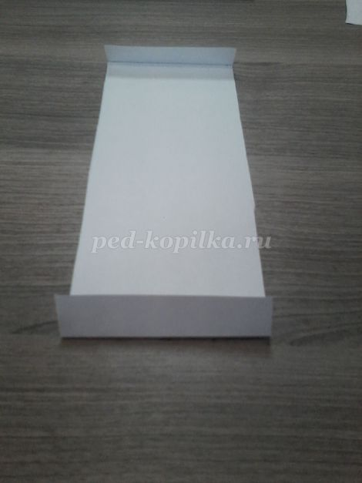
5. Согните края полоски по начерченным линиям.

Slide 9
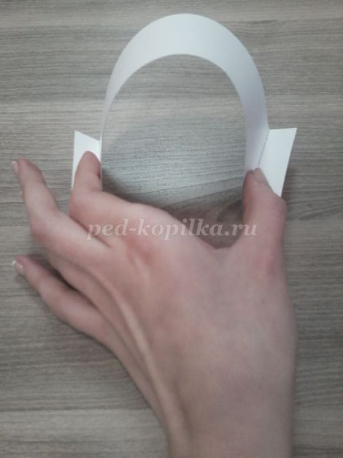
6. Возьмите бумажную полосу, согните ее в дугу.

Slide 10
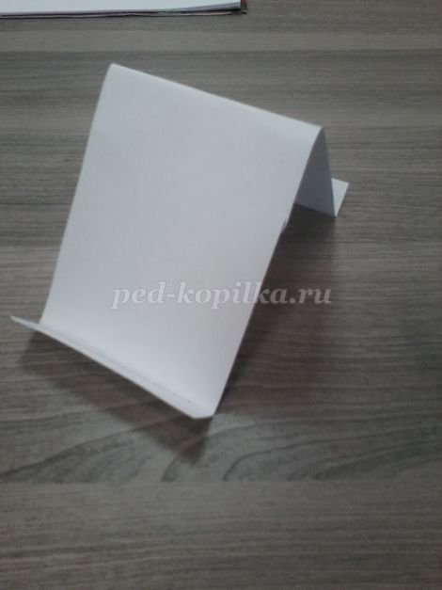
7. Слегка прогладьте место сгиба. Придайте полосе устойчивое положение. Убедитесь, что конструкция не падает.

Slide 11
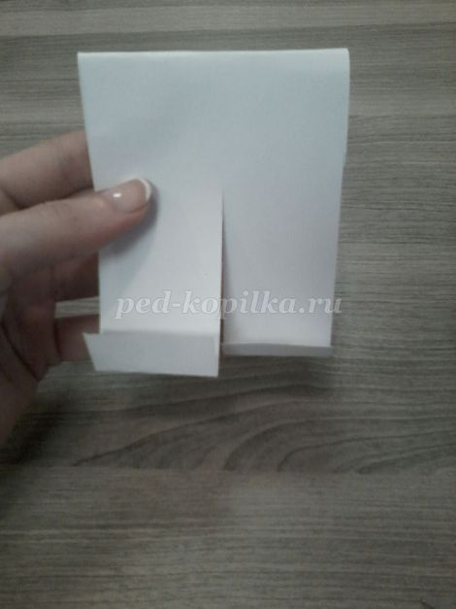
8. Возьмите ножницы и сделайте небольшой надрез посередине бумажной полосы. (лапы и туловище зайца)

Slide 12
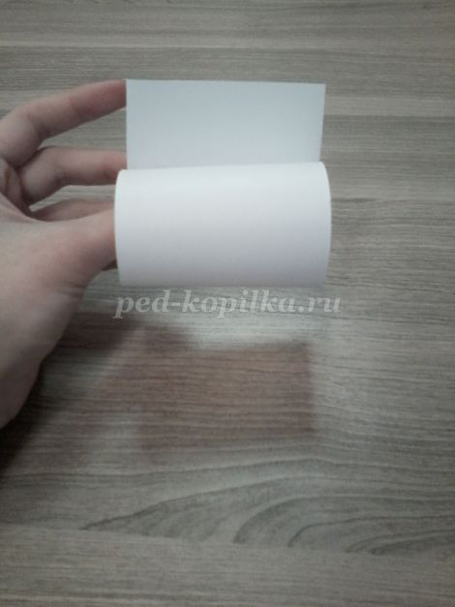
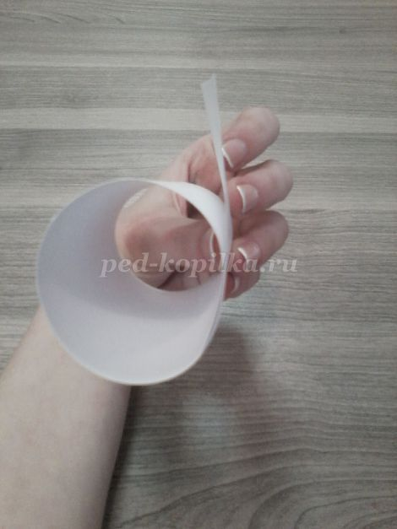
9. Возьмите вторую бумажную полосу и согните ее в кольцо, оставляя небольшой свободный край (голова и уши зайца)

Slide 13
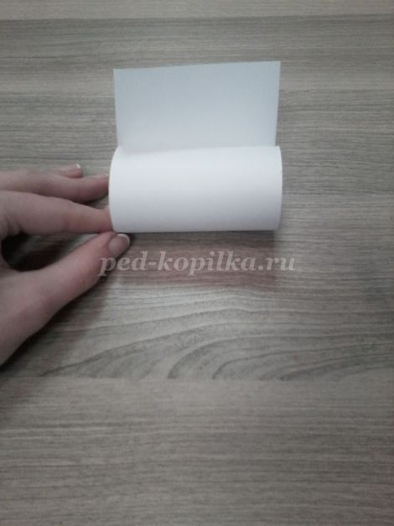
10. Склейте кольцо, оставив свободный край.

Slide 14
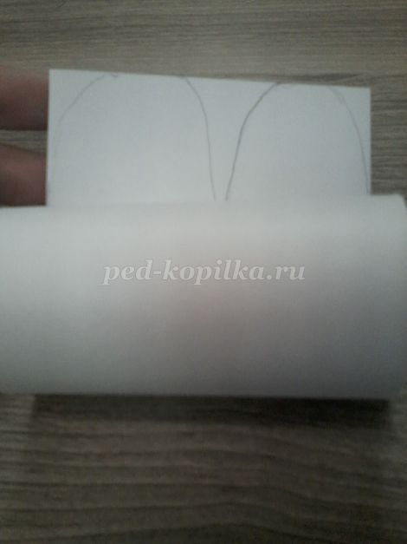
11. Простым карандашом нарисуйте на свободном краю бумаги заячьи уши.

Slide 15
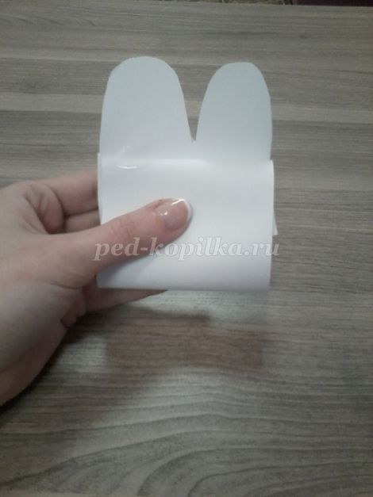
12. Уши нужно вырезать, а голову немного сплющить.

Slide 16
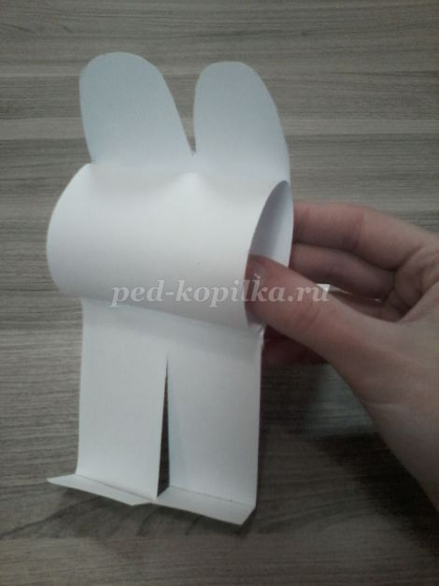
13. Приклейте голову зайца к туловищу.

Slide 17
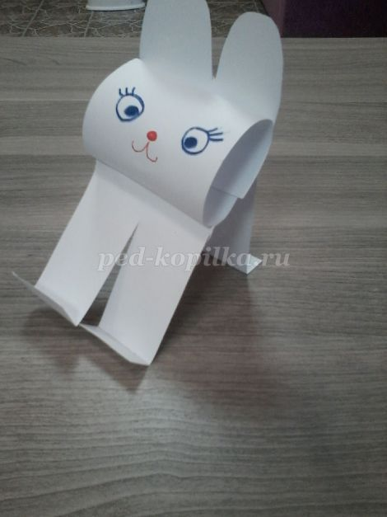
14. Дождитесь, когда поделка высохнет. Возьмите фломастер и нарисуйте мордочку.

Slide 18
15. Зайчик готов! Для того, чтобы разнообразить поделку и придать ей более законченный вид, Вы можете сделать лужайку для зайчика из цветной бумаги. Возьмите широкую полоску зеленой бумаги, поставьте на нее зайчика, а свободный край подогните.

Slide 19
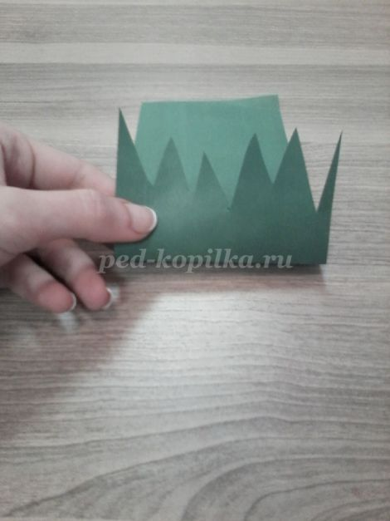
16. Сделайте травку при помощи ножниц.

Slide 20
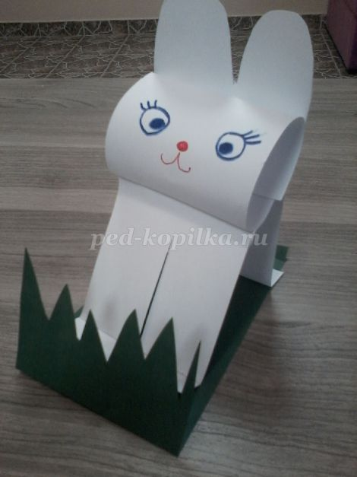
17. Поставьте зайчика на лужайку. Для устойчивости приклейте к ней передние лапы зайца.

Slide 21
Желаем Вам творческих успехов и хорошего настроения!

